Slide 1
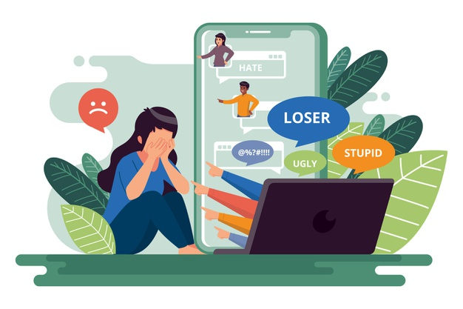
CYBERBULLYING
Marijana gudić, prof.

Slide 2
POGLEDAJTE VIDEO NA POVEZNICI:
https://www.digizen.org/resources/cyberbullying/films/uk/lfit-film.aspx?fbclid=IwAR1sffqvlFyvu2sy3W5r6ehNauhXHztgZENr4AcqvkqPihpaVsIdJXeYoio
Video je na engleskom jeziku. Nema hrvatskih titlova, ali nema ni puno govora, a riječi koje se koriste u videu su vam već poznate.

Slide 3
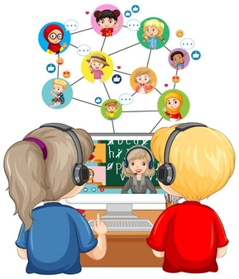
Cyberbullying se događa na društvenim mrežama, platformama za dopisivanje i igranje igrica. Riječ je o ponašanju koje se ponavlja s namjerom zastrašivanja i/ili sramoćenja osobe.
Kao primjere ove vrste zlostavljanja možemo navesti:
širenje laži ili objavljivanje fotografija koje za cilj ima osramotiti nekoga na društvenim mrežama
slanje povrjeđujućih poruka ili prijetnji putem platformi za dopisivanje,
lažno predstavljanje i slanje neugodnih poruka u ime druge osobe

Slide 4
Kako razlikovati šalu od zlostavljanja?
Prijatelji se često šale, no ponekad je teško razlikovati šali li se netko ili te pokušava povrijediti, posebno online.
Ako se osjećaš povrijeđeno i čini ti se da se drugi ne smiju s tobom nego tebi, šala je vjerojatno otišla predaleko.
Ako se situacija nastavi i nakon što jasno daš do znanja da ti se to ne sviđa te se osjećaš uzrujano, moguće je da je riječ o zlostavljanju. Kod cyberbullyinga često može biti uključen velik broj ljudi, uključujući strance. Svatko zaslužuje poštovanje – i online i offline.

Slide 5
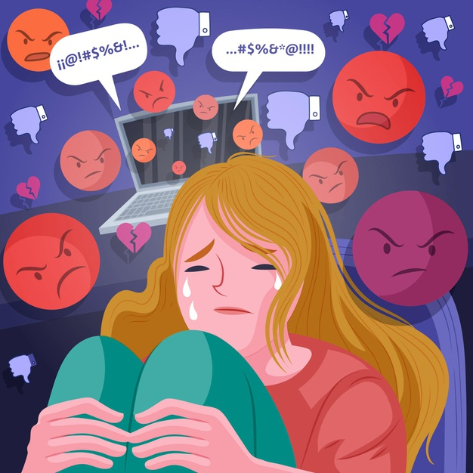
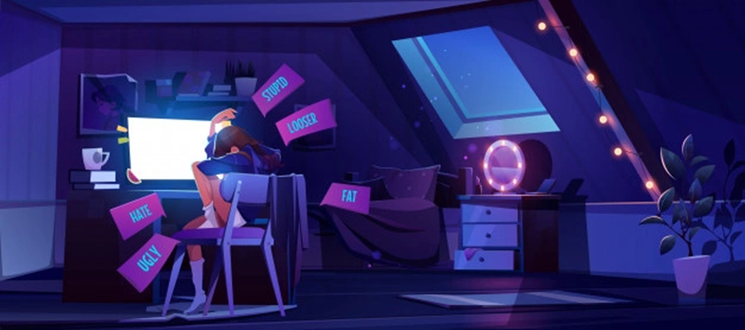
Koje su posljedice cyberbullyinga?
Kod online nasilja čovjek se može osjećati kao da nigdje nije siguran, čak ni u vlastitom domu. Posljedice mogu biti dugotrajne i različite: Mentalne – osoba se može osjećati uzrujano, glupo, čak i ljuto Emocionalne – osoba se može osjećati osramoćeno i izgubiti interes za ono što voli Fizičke – umor, nesanica, bol u trbuhu, glavobolje Žrtve cyberbullyinga mogu se osjećati bespomoćno i odustati od traženja rješenja za situaciju kroz koju prolaze, no važno je znati da se teškoće mogu prevladati i da ljudi mogu ponovno izgraditi svoje samopouzdanje i zdravlje.

Slide 6
Kome da se obratim ako doživljavam cyberbullying i zašto je to važno?
Ako smatraš da te netko zlostavlja, prvi je korak potražiti pomoć od osobe od povjerenja, kao što su roditelji, blizak član obitelji, učiteljica, pedagog, psiholog u školi, trener ili druga odrasla osoba od povjerenja – imaš pravo na sigurnost. Ako ti je neugodno razgovarati o toj temi s ljudima koje poznaješ možeš nazvati Hrabri telefon na kojemu možeš dobiti stručan savjet. Ako se zlostavljanje događa na društvenoj mreži, možeš osobu blokirati i formalno prijaviti osobu. Prijavi može pomoći screenshot spornih poruka i postova. Ako zlostavljanje dovodi u pitanje tvoju sigurnost svakako se obrati odrasloj osobi i policiji za pomoć.

Slide 7
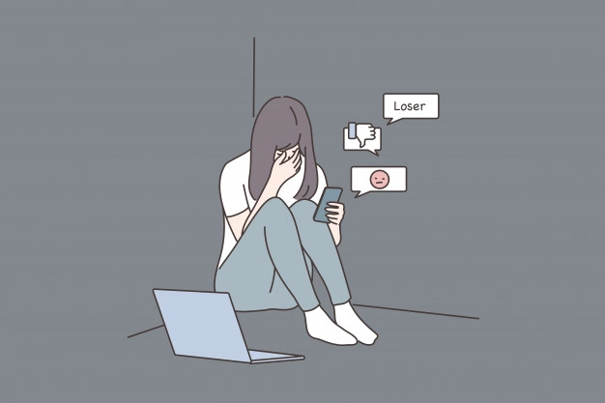
Doživljavam cyberbullying, ali strah me razgovarati s roditeljima. Kako da im pristupim s tom temom?
Ako doživljavaš cyberbullying, razgovor s odraslom osobom od povjerenja jedan je od najvažnijih koraka koje možeš napraviti.
Razgovor s roditeljima nije svakome jednostavan no možeš napraviti nekoliko stvari kako bi razgovor dobro prošao. Za razgovor odaberi trenutak u kojemu ćeš imati puno pažnju roditelja. Objasni ozbiljnost problema, a s obzirom na to da roditelji možda nedovoljno poznaju tehnologiju ili platforme koje koristiš, potrudi se objasniti im što se događa na način na koji će im biti lakše razumjeti. Oni možda neće imati neko brzo rješenje, no vrlo je vjerojatno da će ti željeti pružiti podršku i pomoći te s tobom potražiti rješenje.
Ako ti se razgovor s roditeljima ne čini kao dobar izbor, obrati se drugoj odrasloj osobi u koju imaš povjerenja. Ljudi koji brinu o tebi i željeli bi ti pomoći ima više nego što misliš!

Slide 8
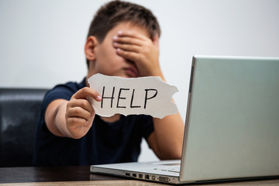
Kako pomoći prijateljima da prijave cyberbullying, posebno kada oni to odbijaju?
Svatko može postati žrtva cyberbullyinga. Ako vidiš da se to događa nekome koga poznaješ, pokušaj ponuditi podršku. Važno je saslušati prijatelje. Kako se osjećaju? Zašto ne želi prijaviti cyberbullying?
Dajte im do znanja da ne moraju službeno prijaviti ništa, ali da je usitinu važno da razgovaraju s nekim tko bi im mogao pomoći. Možda se osjećaju ranjivo. Budite ljubazni, zajedno pokušajte razmisliti o tome što se može napraviti i kome bi se mogli obratiti za pomoć. Ponudite da ćete biti uz njega/nju ako se odluče ipak prijaviti nasilje i najvažnije dajte do znanja da ćete biti tu i da želite pomoći. Pružite prijatelju/ici podršku u odlučivanju kojoj se odrasloj osobi od povjerenja obratiti i imajte na umu da nekim situacijama posljedice cyberbullyinga mogu biti ozbiljno ugroziti mlade. Vaše riječi i podrška mogu učiniti razliku.

Slide 9
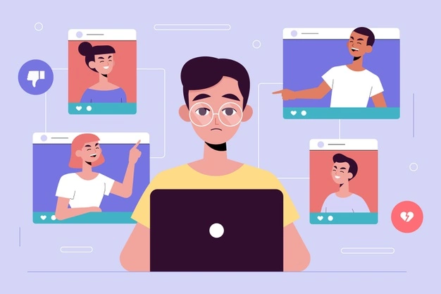
Kako da zaustavim zlostavljanje a da to ne znači da moram odustati od korištenja interneta?
Internet ima toliko dobrih strana. Ipak, kao i mnoge druge stvari u životu i internet dolazi s rizicima od kojih se trebamo zaštititi. Ako doživljavaš cyberbullying možda ćeš poželjeti izbrisati određene aplikacije i tako si dati vremena za oporavak no izbjegavanje interneta nije dugoročno rješenje.
Ako ti nisi napravio/la nište loše, zašto bi se odrekao/la interneta?
Onima koji zlostavljaju to može poslati pogrešnu poruku i potaknuti njihovo neprihvatljivo ponašanje. Svi želimo da cyberbullying prestane i zato je iznimno važno prijaviti takvo ponašanje.
S druge strane, stvaranje interneta kakvog želimo je na svakome od nas. Trebamo razmišljati o tome što dijelimo i govorimo online i može li to nekoga povrijediti. Trebamo biti ljubazni i online i offline.

Slide 10
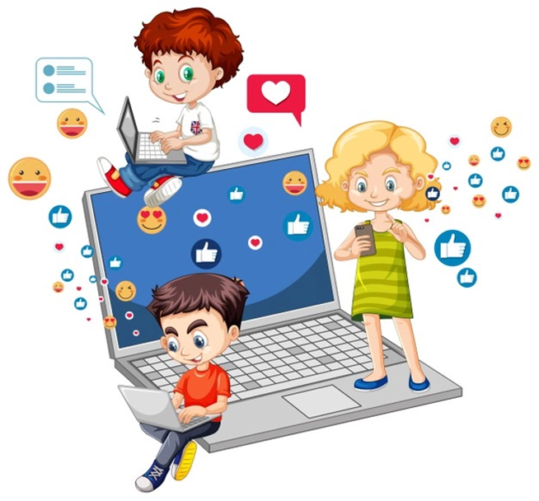
Kako mogu spriječiti da moje privatne informacije budu iskorištene za manipulaciju i ponižavanje na društvenim mrežama?
Razmisli dva puta prije nego objaviš ili podijeliš nešto na društvenim mrežama.
Bi li ti smetalo da to vidi netko iz tvog razreda?
Može li tvoja objava ili komentar nekoga povrijediti?
Nikada ne objavljuj na internetu svoju adresu, broj telefona ili ime svoje škole i nikome, osim roditeljima, nemoj davati svoje lozinke.
Informiraj se tome kako zaštiti privatnost na svojoj omiljenoj društvenoj mreži.

Slide 11
Evo što možeš napraviti na većini mreža:
podešavanjem možeš odlučiti tko može vidjeti tvoj profil, tko ti može slati poruke ili komentirati tvoje objave,
možeš prijaviti ružne komentare, poruke i fotografije i tražiti da budu uklonjene,
osim micanja ljudi s liste prijatelja, možeš ih i potpuno blokirati čime se sprječava da vide tvoj profil i kontaktiraju te,
možeš izbrisati ili sakriti svoje objave od određenih ljudi.
na većini omiljenih društvenih mreža, ljudi ne dobivaju obavijest kada ih netko blokira, ograniči njihov pristup sadržaju ili ih prijavi.
Na internetu vrijede ista pravila ponašanja, uvažavanja i poštovanja kao i uživo.

Slide 12
Postoje li kazne za cyberbullying?
Škola ozbiljno shvaća slučajeve zlostavljanja i poduzet će korake kako bi ga spriječila. Ako te zlostavlja netko iz tvoje škole, prijavi to nadležnim osobama u školi. Ljudi koji postanu žrtve zlostavljanja imaju pravo na pravdu. Postoje i zakoni koji štite sve građane od klevete i uvreda.

Slide 13
Kakva je odgovornost internetskih tvrtki kada se dogodi online nasilje?
I tvrtke sve više pridaju važnost izazovima online nasilja. Mnoge od njih pružaju nove načine borbe protiv nasilja, nove alate i upute. Mnogi mladi svakodnevno se suočavaju sa cyberbullyingom, ali i ozbiljnim slučajevima online nasilja.
Ipak, istina je da je potrebno činiti više i internetske kompanije imaju odgovornost zaštititi svoje korisnike, posebno kada je riječ o djeci i mladima.

Slide 14
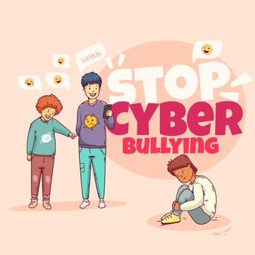
Postoje li online alati protiv zlostavljanja za djecu i mlade?
Svaka društvena mreža nudi različite alate (niže su linkovi) koji mogu pomoći u zaštiti privatnosti i prijavi nasilja. Mnogi od njih uključuju jednostavne korake kojima možete blokirati ili prijaviti cyberbullying. Društvene mreže imaju i edukativne alate i vodiče za djecu, roditelje i učitelje koji osiguravaju informacije o tome kako biti siguran online. Ako osjećaš zabrinutost i/ili doživljavaš cyberbullying svakako se obrati odrasloj osobi od povjerenja ili potraži podršku na Hrabrom telefonu.
Za dodatne savjete o tome kako zaštititi sebe i druge od cyberbullyinga možete provjeriti na Facebooku i Instagramu.

Slide 15
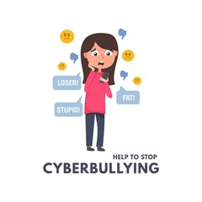
Linkovi na kojima se može prijaviti zlostavljanje na društvenim medijima:
Facebook, Instagram, Snapchat, Twitter, WhatsApp, YouTube
Saznaj više: www.medijskapismenost.hr The #ENDviolence Youth Manifesto Staying safe online tips Tips for reporting violence at school
Izvor: https://www.unicef.org/croatia/price/cyberbullying-kako-ga-sprije%C4%8Diti

Slide 16
